Slide 1
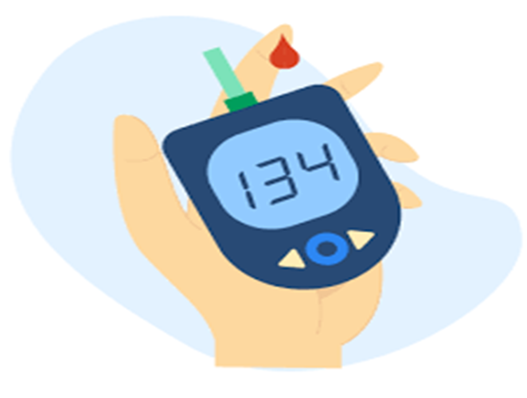
สร้างเสริมสุขภาพผู้ป่วยเบาหวาน ในหน่วยบริการและงานปฐมภูมิ

Slide 2
“ลดการติดเชื้อในช่องปาก”
เป้าหมาย
ลดภาวะแทรกซ้อนจากปัญหาสุขภาพช่องปาก
ควบคุมโรคเบาหวานให้ดีขึ้น
เพื่อประเมินสภาวะช่องปาก และจัดบริการสุขภาพช่องปาก
ตามความเสี่ยง
เพื่อให้ความรู้และส่งเสริมให้ผู้ป่วยเบาหวานสามารถดูแล
สุขภาพช่องปากตนเองได้

Slide 3
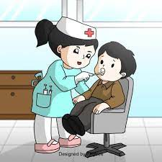
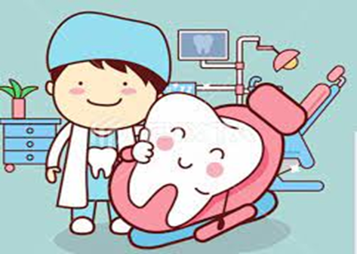
กิจกรรมการบริการ
คัดกรองปัญหาสุขภาพช่องปากและการเข้ารับบริการทันตกรรมด้วยข้อคำถาม โดย อสม.ในชุมชน หรือบุคลากรสาธารณสุขในคลินิกเบาหวาน
ตรวจประเมินสภาวะช่องปาก และจัดบริการสุขภาพช่องปากตามความเสี่ยง โดยทันตบุคลากรในคลินิกทันตกรรม

Slide 4
คลินิกเบาหวาน หรือ ชุมชน
อสม.หรือ บุคลากรสาธารณสุข
คำถามคัดกรอง 2 คำถาม
1. ท่านมีปัญหาในช่องปาก เช่นปวดฟันฟันโยก ฟันผุ เหงือกบวม เป็นแผลในช่องปาก หรือมีเลือดออกเวลาแปรงฟันหรือไม่ 2. ในปีที่ผ่านมา ท่านได้ไปพบทันตบุคลากรหรือไม่

Slide 5
คลินิกทันตกรรม
ทันตบุคลากร ตรวจช่องปาก ประเมิน และวางแผนให้บริการ
ประกอบด้วย 1. ฟัน 2. รากฟัน 3. คราบจุลินทรีย์ 4. เหงือก / ปริทันต์ 5. หินน้ำลาย 6. เนื้อเยื่อบุช่องปาก 7. ใส่ฟันเทียมถอดได้
8. คู่สบฟันหลัง

Slide 6
การตรวจ ช่องปาก | ระดับความเสี่ยง
 | เขียว | เหลือง | แดง
ฟันและ รากฟัน | - ไม่พบฟันผุ หรือ - ไม่พบรากฟันผุที่ active | - มีฟันผุแต่ไม่เป็นโพรง - พบรากฟันผุที่ active | - มีฟันผุเป็นโพรง - ตอฟัน / ฟันโยก
คราบจุลินทรีย์ | - ไม่มีคราบจุลินทรีย์ หรือ - มีคราบจุลินทรีย์ที่ขอบเหงือก ตรวจพบจากการใช้เครื่องมือเขี่ย | มีคราบจุลินทรีย์ที่ขอบเหงือก เห็นได้ด้วยตาเปล่า | มีคราบจุลินทรีย์ที่ขอบเหงือกและตัวฟน
เหงือก/ ปริทันต์ | ไม่มีเหงือกอักเสบ หรือเหงือกอักเสบเล็กน้อย | มีเหงือกอักเสบชัดเจน หรือ Pocket depth < 4 มิลลิเมตร | เหงือกอักเสบมาก มีเลือดออกจากเหงือก ได้เอง หรือมีตุ่มฝีหนองที่เหงือก มีฟันโยก หรือมีง่ามรากฟันทะลุ หรือPocket depth < 4 มิลลิเมตร*
หินน้ำลาย | ไม่มีหินน้ำลาย | มีหินน้ำลายเล็กน้อย | มีหินน้ำลายจำนวนมาก
เนื้อเยื่อช่องปาก | ปกติ |  | ผิดปกติ
ผู้ให้บริการ | ทันตแพทย์ เจ้าพนักงานทันตสาธารณสุข นักวิชาการสาธารณสุข (ทันตสาธารณสุข) | ทันตแพทย์ เจ้าพนักงานทันตสาธารณสุข นักวิชาการสาธารณสุข (ทันตสาธารณสุข) | - ทันตแพทย์ - ทันตแพทย์เฉพาะทาง สาขาปริทันตวิทยา
ติดตาม | ติดตามอาการทุก 1 ปี | ติดตามอาการทุก 6 เดือน | ติดตามอาการทุก 3 เดือน

Slide 7
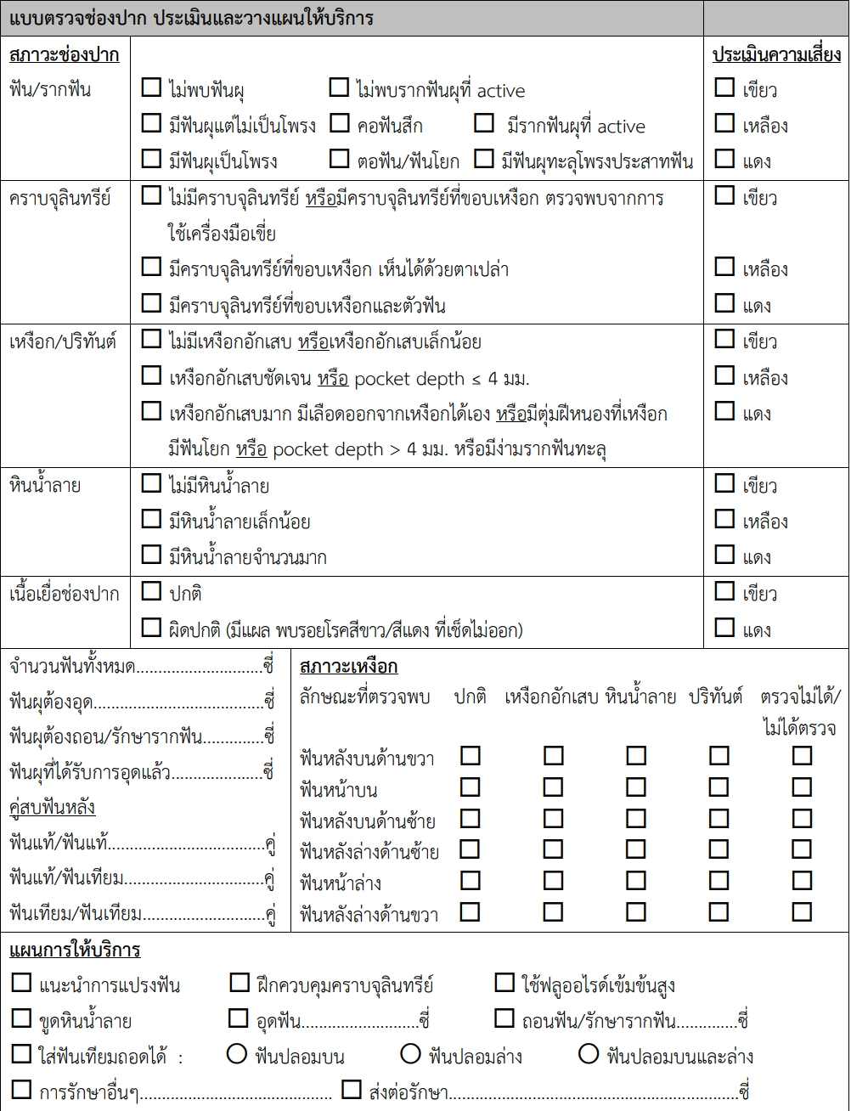

Slide 9
จำนวนผู้ป่วยเบาหวานได้ตรวจคัดกรองสุขภาพช่องปากและการให้บริการ ทันตกรรม เฉพาะเขตรับผิดชอบ(คน) (ใช้ความครอบคลุม) ปี 2565

Slide 10
จำนวนผู้ป่วยเบาหวานได้ตรวจคัดกรองสุขภาพช่องปากและการให้บริการ ทันตกรรม เฉพาะเขตรับผิดชอบ(คน) (ใช้ความครอบคลุม) ปี 2566

Slide 11
จำนวนผู้ป่วยเบาหวานได้ตรวจคัดกรองสุขภาพช่องปากและการให้บริการ ทันตกรรม เฉพาะเขตรับผิดชอบ(คน) (ใช้ความครอบคลุม) ปี 2566
ข้อมูล HDC ณ วันที่ 19 มิถุนายน 2566

Slide 12
การดำเนินงานสร้างเสริมสุขภาพ
ช่องปากผู้ป่วยเบาหวาน
โรงพยาบาลส่งเสริมสุขภาพตำบลบ้านแห

Slide 13
การดำเนินงานและขั้นตอนการทำงานใน รพ.สต.บ้านแห
นัดประชุมกับอาสาสมัครสาธารณสุขส่งตัวแทนแต่ละหมู่ เพื่อนำทางเข้าบ้านผู้ป่วยเบาหวานทั้งหมด 6 หมู่ และร่วมกันวางแผนดำเนินงานในการเดินทาง
ออกตรวจสุขภาพเชิงรุกในตำบลโดยวางแผนไว้วันละ 1 หมู่ เพื่อทำการตรวจคัดกรองและวางแผนในการทำงาน
ทำการตรวจและให้ระดับสี ในผู้ป่วยเบาหวานในวันที่เราตรวจพร้อมทั้งให้คำปรึกษาและนัดมาทำฟัน ในรายที่เราสามารถให้การรักษาได้ ส่วนในรายที่เกินความสามารถจะทำการส่งต่อ เช่น ในรายที่ไม่สามารถคุมระดับน้ำตาลได้ /รับประทานยาหลายอย่าง / ในรายที่ต้องการใส่ฟันเทียม

Slide 14
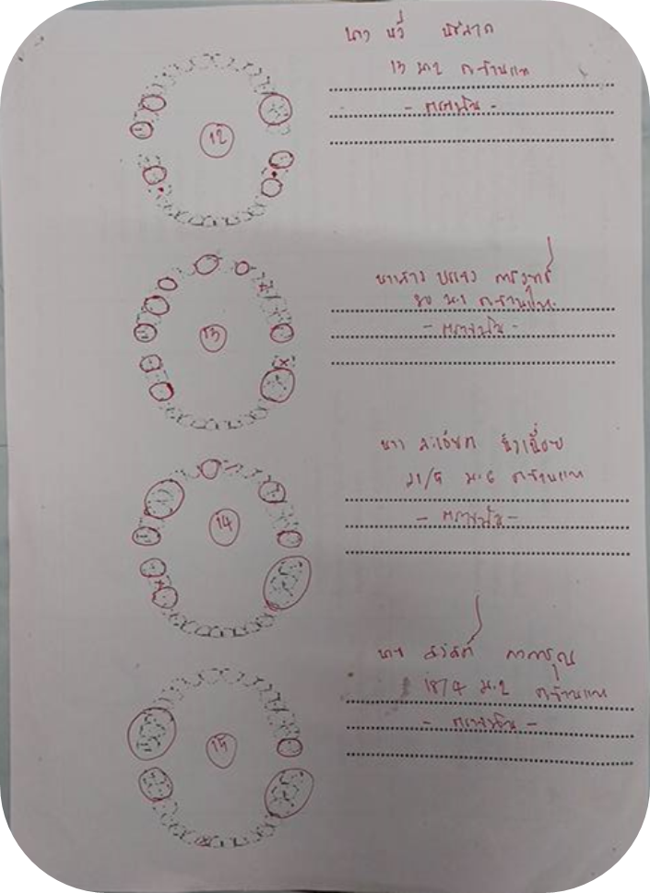
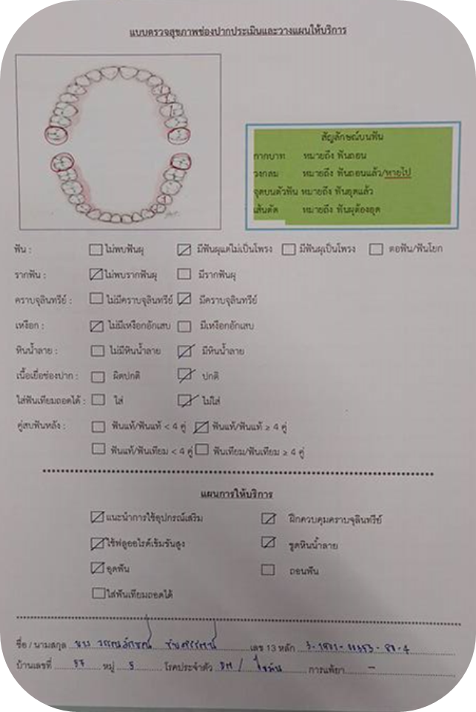
แบบฟอร์มในการตรวจคัดกรอง

Slide 15
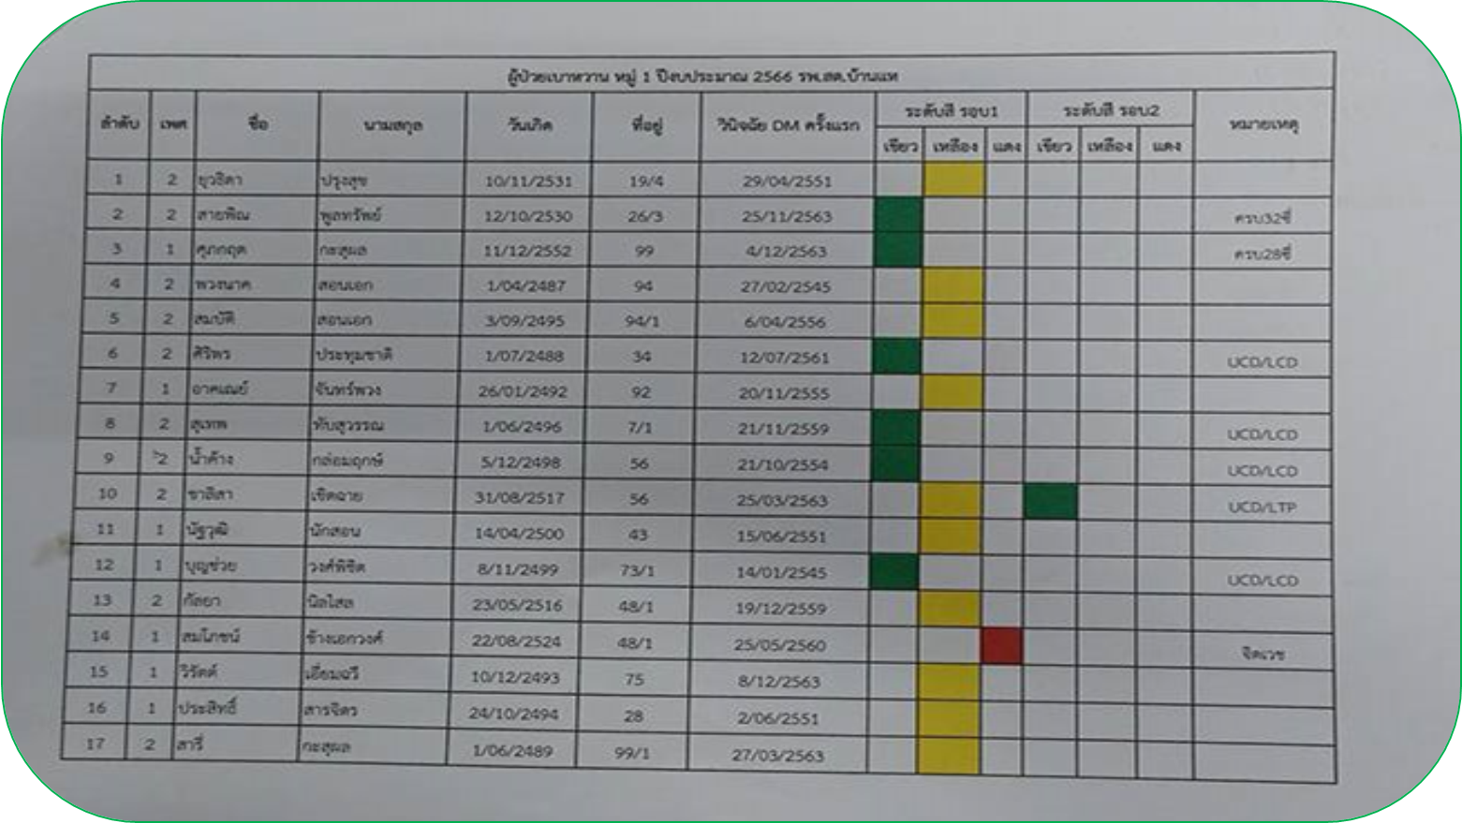
แบบฟอร์มในการตรวจคัดกรองแยกสี

Slide 16
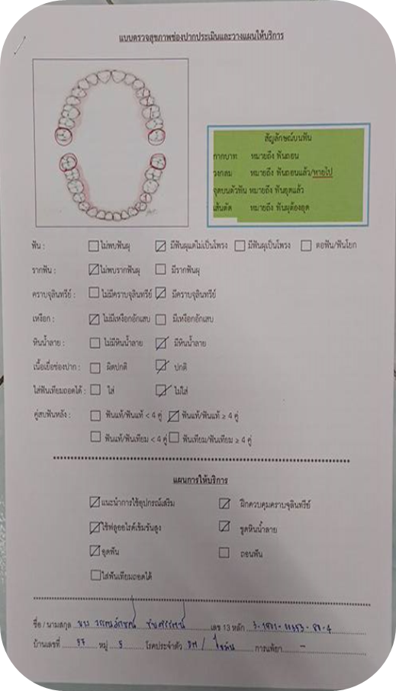
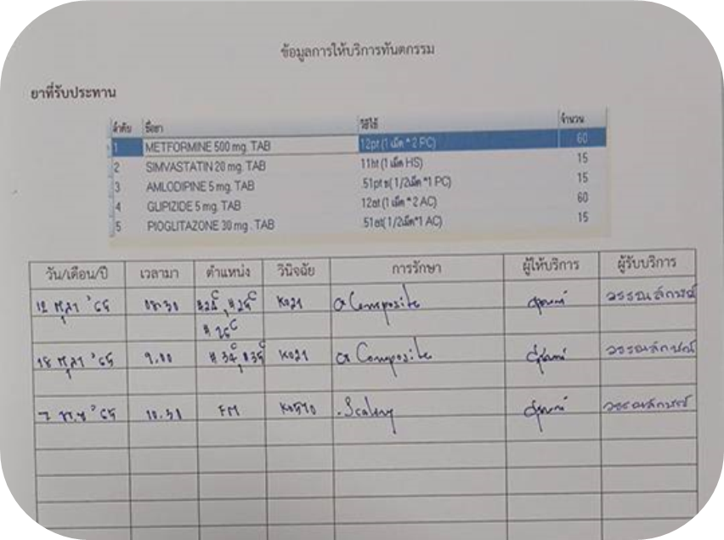
แบบOPD งานทันตกรรม

Slide 17
ได้ทำการรักษาทางทันตกรรม จากเหลืองเป็นเขียว 10 ราย
ได้ทำการส่งต่อเพื่อรับการ ใส่ฟันเทียม 3 ราย

Slide 18
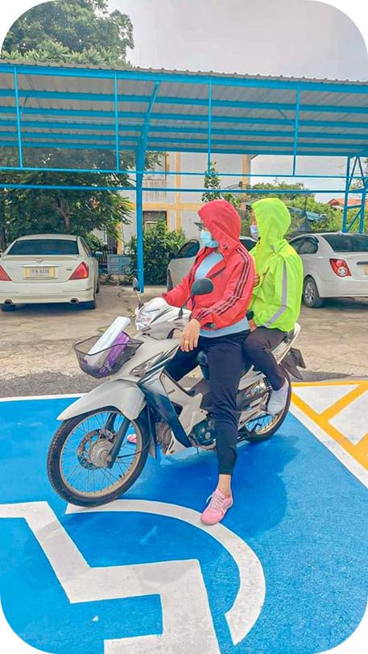
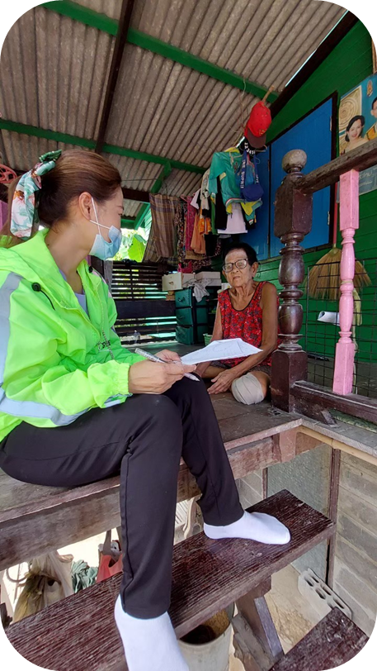
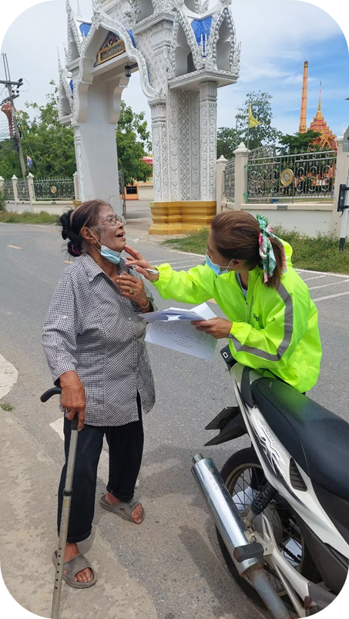
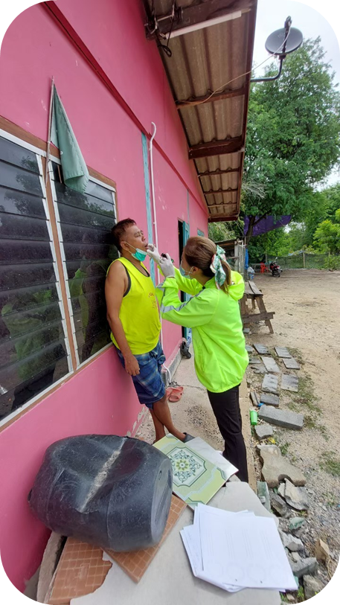
ภาพแสดงการทำงานเชิงรุกใน โรงพยาบาลส่งเสริมสุขภาพตำบลบ้านแห

Slide 19
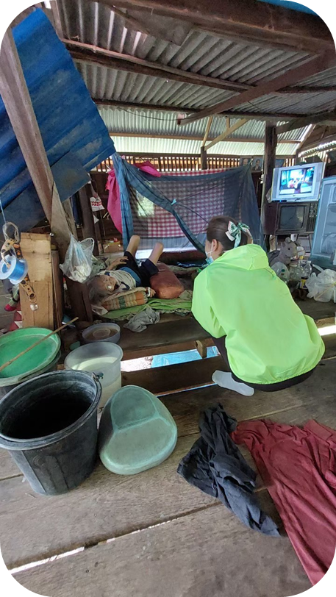
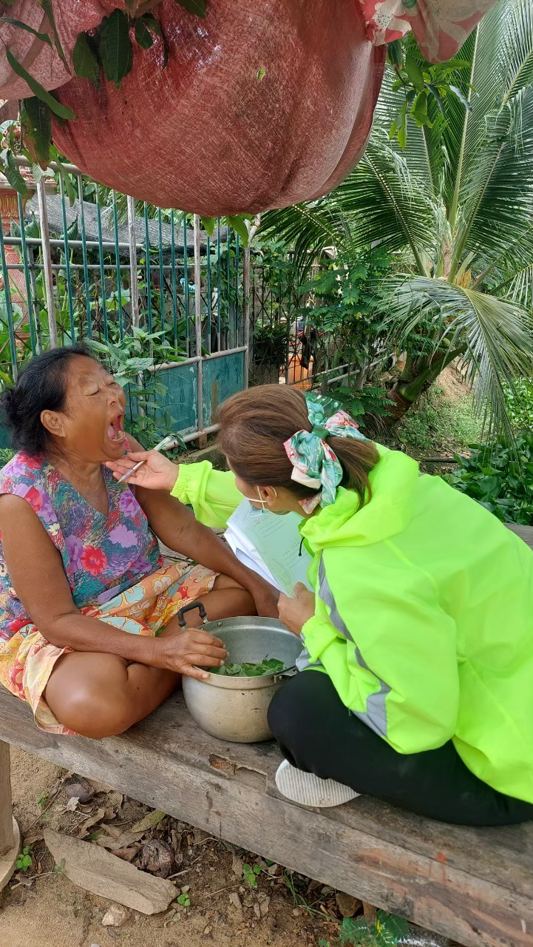
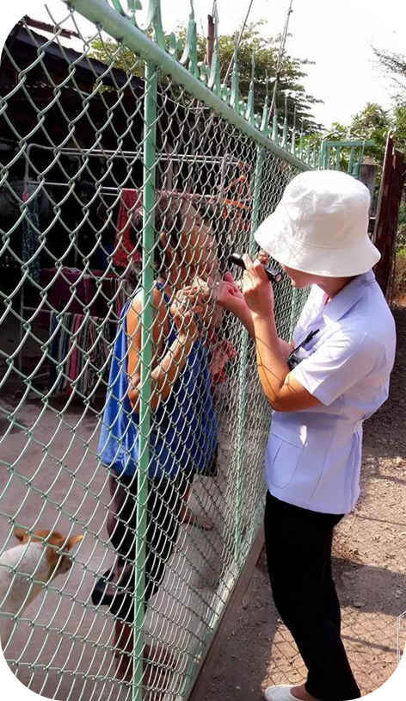
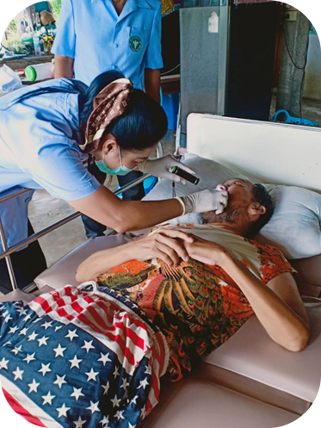

Slide 20
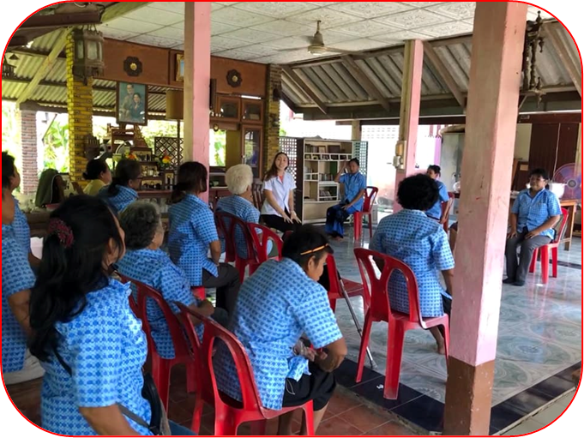
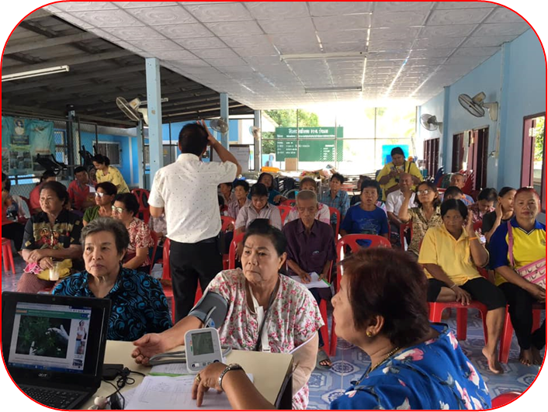
การทำงานเป็นทีมตรวจสุขภาพร่างกาย / งานกายภาพ / งานทันตสาธารณสุข
ให้ความรู้ในชมรมเบาหวาน

Slide 21
ปัญหาและอุปสรรคในการทำงาน
ผู้ป่วยปฎิเสธการรักษาโดยอ้างว่าอายุเยอะแล้วคงอยู่ได้ไม่นาน
ผู้ป่วยคุมน้ำตาลไม่ได้และรับประทานยาหลายตัว
เดินทางมารับบริการลำบากเนื่องจากไม่มีลูกหลานอยู่บ้าน

